Slide 1

第三部分
项目论证与评估

Slide 2
第9章 项目论证的基本原理
项目论证是项目成败的关键！

Slide 3
项目论证的概念
项目论证就是对拟建项目利用系统科学的理论方法，从宏观、微观不同的角度论证其技术上的先进性、生产上的可行性、经济上的合理性的技术经济研究活动。就是研究项目的可行性，因此也称为可行性研究。

Slide 4

项目论证的意义
选择最佳投资机会
增加投资成功概率
提高投资经济效益

Slide 5
联合国世界银行曾宣称，由于他们对每一笔贷款投资事业，都有严密的可行性研究报告程序，因此迄今为止他们所有贷款投资没有一项是失败的！！

Slide 6
可行性研究类型
机会研究
初步可行性研究
详细可行性研究
项目评估

Slide 7
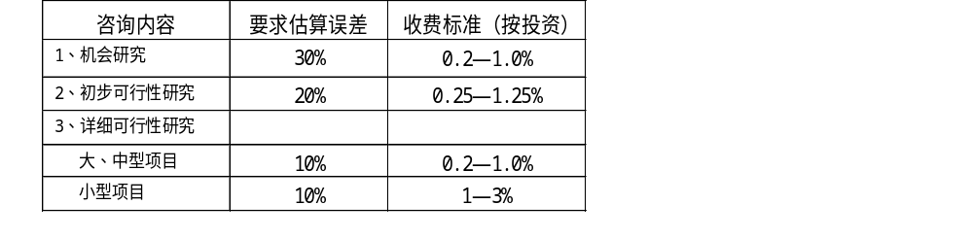
可行性研究误差及收费标准

Slide 8
可行性研究特点
独立性
客观性
系统性
多方案比较
决策的依据
规范化

Slide 9
可行性研究的作用
项目评估的依据
项目决策的依据
项目设计的依据
项目实施的依据
项目合同的依据

Slide 10
可行性研究的基本过程
明确问题及目的
调查研究
方案设计及选择
优选方案的细化
编制可行性研究报告
编制资金筹措计划

Slide 11
可行性研究报告编写规范
总论
项目背景和发展概况
市场分析与建设规模
建设条件与厂址选择
技术方案
环境保护与劳工安全
企业组织和劳动定员
项目实施进度安排
投资估算与资金筹措
财务、经济和社会效益评价
可行性研究结论与建议

Slide 12

“可行性”与“可批性”

Slide 13
几个基本概念
投资
成本
利税
资金的时间价值（现值、终值、时值）
现金流量
折现

Slide 14
资金的时间价值（现值、终值、时值）
现金流量
折现
0
1
2

Slide 15
几个主要评价指标
盈亏平衡点
投资回收期
投资效果系数
净现值
内部资金收益率
增殖内部资金收益率
效益—费用分析

Slide 16
盈亏平衡点
成本C
收入R
固定成本F
Q₀
产量Q

Slide 17
投资回收期
是以项目的净收益抵偿投资所需要的时间。
1、静态投资回收期
2、动态投资回收期
3、追加投资回收期

Slide 18
投资效果系数
投资利润率（年平均利润总额/项目总投资×100%）
投资利税率（年利税总额/项目总投资× 100%）
追加投资利润率（追加利润/追加投资× 100%）
追加投资利税率（追加利税/追加投资× 100%）

Slide 19
净现值NPV
就是将各时间点上的现金流量按基准收益率（或选定的银行利率、目标利率）折现到基准年后加在一起所得的值。
NPV>=0 项目可行
NPV< 0 项目不可行

Slide 20
内部收益率
使NPV为零时的收益率为内部收益率IRR
IRR大于等于基准收益率，项目可行
IRR小于基准收益率，项目不可行
NPV
IRR
0
i

Slide 21
可行性研究中的不确定性分析
盈亏平衡分析
灵敏度分析
风险（概率）分析

Slide 22
可行性研究中多方案比较条件
满足需要可比
消耗费用可比
价格可比
时间可比

Slide 23

第10章 初步可行性研究

Slide 24
机会研究
在调查研究的基础上，通过内外环境的形势分析，从而鉴别发展机会，形成确定的项目发展方向，并最终形成概括的项目提案或建议。

Slide 25
机会研究的主要内容
1、地区研究
2、部门行业研究
3、资源基础研究

Slide 26
机会研究的主要方法
SWOT分析法
劣势（W） 优势（S）
机会 （O） 威胁（T）

Slide 27
方案策划
根据项目的目标和功能要求，进行总体规划与设计。形成总体规划方案，为可行性研究提供前提。

Slide 28
初步可行性研究的概念及目的
是介于机会研究与详细可行性研究之间的中间阶段，主要是对项目进行初步估计。其目的为：
1、项目前途分析
2、关键问题识别
3、辅助研究确定

Slide 29
第11章 详细可行性研究

Slide 30
详细可行性研究
详细可行性研究是相对于项目机会研究、初步可行性研究而言更加全面详细深入的可行性研究。是项目进行评估与决策的依据。

Slide 31
可行性研究的依据
国民经济及社会发展规划、计划
项目建议书及其审批文件
国家进出口贸易及关税政策
国家、地区及行业的法令法规标准等
项目所在地自然、经济、社会等基础资料
国家颁布的项目评价的方法及参数
专项研究报告
委托进行可行性研究合同

Slide 32
可行性研究的主要内容
参照前面介绍的项目可行性报告内容

Slide 33
第12章 项目评估与决策

Slide 34
项目评估的概念
项目评估是在项目可行性研究的基础上，由第三方根据相关政策，利用系统科学的理论方法从宏观、微观角度对拟建项目进行全面的分析研究以决定其是否可行的过程。其目的是审查项目可行性研究报告的可信性。

Slide 35
可行性研究与项目评估的区别
承担单位不同
代表主体不同
研究重点不同
报告作用不同

Slide 36
项目评估的内容
尽管内容与可行性研究大体相同，然而由于其任务与可行性研究的本质区别，因此两者的本质差异是显而易见的。

Slide 37
项目评估的一般程序
制定计划
收集资料
审查分析
编写评估报告
建立档案

Slide 38
决策的定义：
个人或组织发现问题，确立目标，设计解决问题的方案，在评价判断之后进行方案抉择并付之实施以求目标实现的过程。

Slide 39
决策的程序
情报活动
情报活动
设计活动
抉择活动
实施活动
设计活动
抉择活动
实施活动

Slide 40
决策的程序
发现问题：决策乃问题解决过程，只有存在问题才有决策活动存在之必要。
确定目标：也就是解决问题后希望达到的目的。
设计方案：即设计能解决问题达到目标的可行方案。
方案分析与评价：利用一定的方法对可行方案进行分析比较进而得出优略顺序。
方案的抉择：也就是人们常说的“拍板”，从被选方案中选定一个要实施的方案。
方案实施：通过具体的组织及资源运用执行选定方案。
获取反馈：在以上每一步实施中都要及时获胜反馈信息进而对上一步作一修正或进入下一个决策循环。

Slide 41
决策的种类
按决策者职能划分
  专业决策、管理决策、公共决策
按决策问题的性质划分
  程式决策或常规决策、非程式决策或称非常规决策
按决策的思维方式划分
  理性决策、行为决策
按决策环境划分
  确定型决策、风险型决策、不确定型决策
按决策的重要性划分
  战略决策、策略决策
按决策的次数及相互关系划分
  静态决策、动态决策。
按决策目标的多少划分
  单目标决策、多目标决策。
按决策所属单位层次的不同划分
  高层决策，中层决策和基层决策
按决策问题是否可以利用数量符号描述划分
  定量决策、定性决策
…………………………….

Slide 42
决策方案的比较与选择
（启发式选择规则方法）
在某些决策情况下，由于信息不足，时间紧迫或耗费太大，对所有方案的各项指标逐一分析比较会有困难。启发式规则将备选方案按评价指标进行必要次数的比较，不必穷举。

Slide 43
决策方案的比较与选择
（启发式选择规则方法）
按标准值进行比较 方案一般都有多项评价指标，决策者先确定各项指标容许的临界指标值，然后按某种规则进行比较。
  析取规则(Disjunctive rule)
  合取规则(Conjunctive rule)
  逐项消去规则(Elimination-by-aspects rule)
跨方案进行比较 方案的各指标都无需制定临界标准值，直接在方案之间进行各项指标的比较。
  优超规则(Dominance rule)
  叠加规则(Additive rule)
按单项指标进行比较
  查字典式规则(Lexicographic rule)

Slide 44
决策方案的比较与选择
（启发式选择规则方法
  析取规则(Disjunctive rule)
  在方案的指标值和规定的标准值比较时，如某方案的一项指标达到或超过此标准值便被保存下来。或者说，方案只是在无一项指标能达到或超过此标准值的条件下才被淘汰，这种规则表达为：如对方案a₁ ,a₂,…,a_{n}进行筛选，当
  X_{ij}>X*_{j} j=1∪2∪…∪m
  则方案保留，X_{ij}表示方案a_{i}具有的j项指标值。X*_{J}为j项指标临界值。

Slide 45
决策方案的比较与选择
（启发式选择规则方法
  合取规则(Conjunctive rule)
  在方案的指标值和规定的标准值比较时，只有某方案的所有指标达到或超过此标准值便被保存下来。或者说，只要方案有一项指标值不合格就被淘汰，这种规则表达为：如对方案a₁ ,a₂,…,a_{n}进行筛选，当
  X_{ij}>X*_{j} j=1∩2∩…∩m
  则方案保留，X_{ij}表示方案a_{i}具有的j项指标值。X*_{J}为j项指标临界值。

Slide 46
决策方案的比较与选择
（启发式选择规则方法
逐项消去规则(Elimination-by-aspects rule)
各项指标具有不同权重。先考察权重最大的指标，如指标未达到临界指标值则此方案删去。如果达到临界指标，便按次重要的指标比较，依次序贯地比较下去，直到剩下的一种方案。

Slide 47
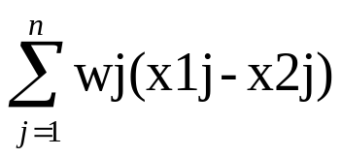
决策方案的比较与选择
（启发式选择规则方法
优超规则(Dominance rule)
如方案a₁至少有一项指标优于方案a₂，而其他指标均不低于a₂，无疑选择a₁。
叠加规则(Additive rule)
按每项指标进行两方案比较。设第j项指标之差为x_{1j}-x_{2j}，对各项指标赋予权重后，得出两方案指标值之差w_{j}(x_{1j}-x_{2j})，如：
则方案a₁优先于方案a₂。
>0

Slide 48
决策方案的比较与选择
（启发式选择规则方法
查字典式规则(Lexicographic rule)
首先比较最重要的指标。如果两个方案按此指标比较不分优劣，则进而对次重要的指标进行比较。

Slide 49
决策方案的比较与选择
（决策分析框架）
确定决策模型
评定后果
评定不确定因素
评价方案
灵敏度分析
收集信息
选择方案

Slide 50
决策方案的比较与选择
（决策分析框架）
1、确定决策模型
2、评定后果
3、评定不确定因素
4、评价方案
5、灵敏度分析
6、收集信息
7、选择方案

Slide 51
期望收益值理论
决策理论主要研究风险型和不确定型决策，将各种行为的后果从后果值和出现的概率两个方面去考虑，引入以期望后果值为综合的评价准则。由于方案后果在许多情况下都用盈利或亏损这类收益指标，因此称这种准则为期望收益值准则。又由于它常采用货币单位，因此也称为期望货币值准则。

Slide 52
一家公司欲决定下季度的广告宣传方式。宣传媒介有电视、报纸和接头广告牌三种，由于费用有限只能选择其中之一。广告的后果用广告的观众（读者）人数来表示，这些观众都是潜在的用户。而这些后果受下季度的气候影响，天气不好，闭门在家看电视或读报的人很多，天气晴朗外出街头的人很多。根据气象部门的资料和调查研究，得出下季度四种气象出现的概率及广告观众数（单位：万人）如下表所示：

Slide 53
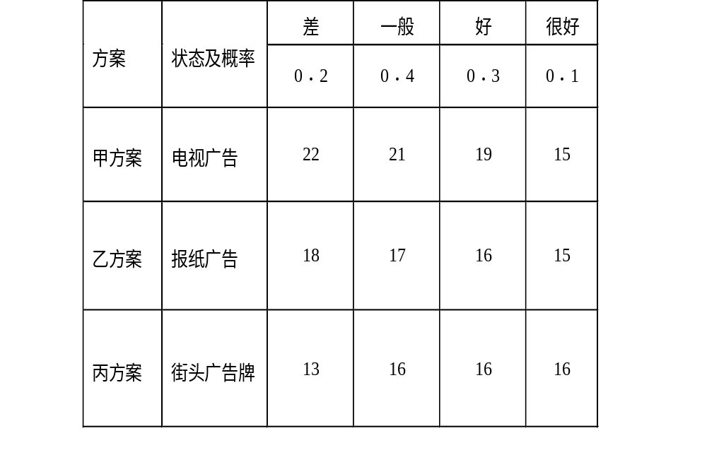

Slide 54
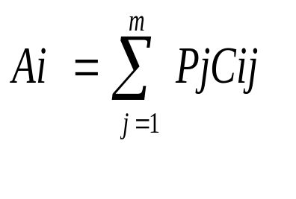
决策者如果采用期望观众值A作为决策准则，可以按下式选择后果为A*的最优方案
i=1,2,…,n
A* = max A_{i}
Pj为种环境状态出现的概率，Cij为第 I种行动方案在j状态下的观众数。

Slide 55
算出三种广告的期望观众值为：
电视广告 20.0
报纸广告 16.7
街头广告 15.4
电视广告的期望值最大，因此优先选择电视广告
问题：
采用期望值准则合理吗？

Slide 56
期望收益值准则碰到的问题：
  后果的多样性
  决策者的价值观

Slide 57
圣.彼得堡悖论
负效应
巴斯噶“赌注”
“效用值”代替“收益值”
产生“期望效用值理论”

Slide 58
请同学们推导效用值曲线，并指出不同类型曲线决策者的特征

Slide 59
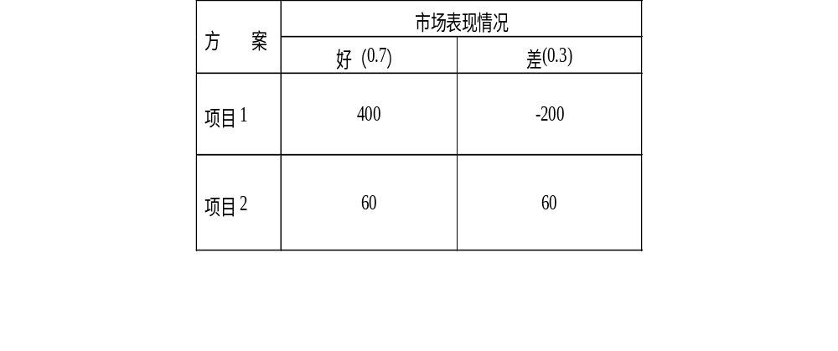
例：某人有1000元人民币，他面临投资于项目1与项目2两种投资方案的选择。下面给出了收益表：
请按期望收益值及效用值分别作出决策

Slide 60
按期望收益值便必须计算每个方案的期望收益值，然后选择最大者为决策方案。
投资项目1期望收益值=400*0.7+(-200)*0.3=220
存入项目2期望收益值=60*0.7+60*0.3=60
显然应该投资项目1。

Slide 61
而按期望效用值求解则必须首先获取这位决策者的效用值曲线。首先有如下假设：
设U（X）为效用函数，X为财富量
U（400）=1 U（-200）=0
则可以在效用坐标系中确定曲线上两点
B1（400，1） B2（-200，0）

Slide 62
1.0
•
B1
0.9
0.8
0.7
0.6
0.5
B2
•
-200 -100 0 100 200 300 400 500

Slide 63
为了获取决策者的效用值曲线，必须采用访谈式的沟通，主要是通过决策者的一系列选择来求出效用曲线上有限个点，然后连结诸点可得效用值曲线。
这里先设两方案A1，A2
A1：具有0.7的概率得到400元，有0.3概率亏200元
A2：100%的概率得到X元
通过询问决策者当X为何值时A1和A2方案无差异？
若本例中X=20，则：
U（20）=U（20）*100%=U(400)*0.7+U(-200)*0.3
=1*0.7+0*0.3=0.7
这样一来就得到第三点B3（20，0.7）

Slide 64
1.0
•
B1
0.9
0.8
0.7
•
B3
0.6
0.5
B2
•
-200 -100 0 100 200 300 400 500

Slide 65
然后以B1和B3构造两方案A1，A2
A1：具有0.7的概率得到400元，有0.3概率得20元
A2：100%的概率得到X元
通过询问决策者当X为何值时A1和A2方案无差异？
若本例中X=160，则：
U（160）=U（160）*100%=U(400)*0.7+U(20)*0.3
=1*0.7+0.7*0.3=0.91
这样一来就得到第四点B4（160，0.91）
重复以上步骤可以得到曲线如下：

Slide 66
1.0
B1
0.9
B4
0.8
0.7
B3
B5
0.6
B5
0.5
B2
-200 -100 0 100 200 300 400 500

Slide 67
现在可以利用期望效用值理论求解此问题了。
投资项目1的期望效用值=U（400）*0.7+U(-200)*0.3
=0.7
存入项目2的期望效用值=U（60）*0.7+U(60)*0.3
=U(60)
可以从曲线上获得U（60)=0.77
显然项目2是优先选择的方案。

Slide 68
决策方案的比较与选择
（试验方法）
试验方法在自然科学研究中是一种常用的方法。简单地说就是在一定的控制环境下，改变某些变量以观察研究对象的变化。在某些情况下，人们也利用试验方法进行决策方案的比较与选择，就是选择与决策方案以后真实的实施环境相似一个或若干个较小的环境，在其中实施备选方案，通过这样的实施效果的比较来进行决策方案的取舍。

